Slide 1
Přílohy
Masa jatečných zvířat
7. přednáška
Podle Ing. K. Štindlové

Slide 2
Přílohy
1) přílohy z brambor 2) přílohy z obilovin a výrobků z nich (někdy se uvádějí zvlášť) - mouky - těstovin - rýže 3) obilných vloček 4) ze zeleniny 5) z ovoce 6) z hub

Slide 3
Dále přílohy dělíme podle způsobu podávání:
A) tepelně zpracované - vařené - dušené - pečené - smažené
B) podávané za syrova

Slide 4
Dávkování příloh
V současné době již velikost příloh není dána recepturami, ty se považují pouze za doporučující a závisí již většinou na samotné provozovně nebo na přání hosta.
přílohy z brambor - výjimka smažených - 200g přílohy z těstovin - 200 g z rýže na váhu -150 g houskové, karlovarské a ostatní knedlíky - 160 g ostatní moučné přílohy - 200 g

Slide 5
Přílohy z brambor
potraviny sytící a současně i ochranné
nejdůležitější látkou v bramborách je škrob, dále je důležitý význam bílkovin, ten je sice pouze 2 %, ale složením svých aminokyselin se bílkoviny v bramborách poměrně podobají bílkovinám mase
z nerostných látek je důležitý obsah K, Fe a dále je zde obsažen vitamín C
brambory se v současné době dodávají oškrábané nebo loupané, tyto jsou chemicky ošetřeny, aby nedocházelo k černání
chemické ošetření však ovlivňuje chuť brambor, je nutné je okamžitě po dodání opláchnou a zkonzumovat
z loupaných brambor jsou nejvhodnější brambory vakuově balené, nesmí však dojít k roztržení obalu, v tom případě je brambory nutno dát do vody a co nejrychleji zkonzumovat

Slide 6
Varianty
Vařené brambory - Šťouchané brambory, Bramborová kaše, Gratinované brambory, Brambory vařené ve slupce
Dušené brambory
Smažené brambory
Pečené brambory
Bramborové těsto (syrové – chlupaté knedlíky, bramboráčky, …; vařené – šišky, knedlíky, …)

Slide 7
Přílohy z mouky
Řadíme zde všechny přílohy, ve kterých mouka tvoří základní část, z mouky vytváříme různé druhy těst, které můžeme dále doplňovat a tepelně zpracováváme vařením.
Karlovarský knedlík
Houskový knedlík
Špekový knedlík
Halušky
Krupicové noky

Slide 8
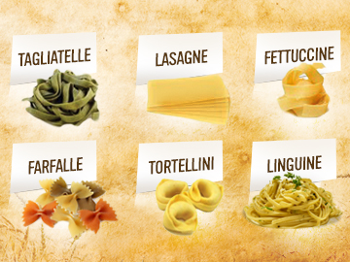
Přílohy z těstovin
Těstoviny pocházejí původně z Asie, vyrábějí se z tence vyváleného nekvašeného těsta, jehož základem je pšeničná mouka z tvrdé pšenice s vysokým obsahem lepku, voda, a vejce.
Po vypracování se těsto nechá odležet a pak upravuje na požadované tvary a dosušuje, po usušení má vlhkost asi 12 %.

Slide 9
Přílohy z těstovin
Druhy - dělení: 1) Podle obsahu vajec - bezvaječné - vícevaječné
2) Podle tvaru - krátké - nudle (vlasové, pološiroké, široké, abeceda, flíčky, atd.), mušle, vřetena, kolínka, růžky. - dlouhé - makaróny, špagety
Domácí těstoviny Připravujeme je z hrubé mouky, vajec a vody, vypracujeme tužší těsto, necháme odležet, vyválíme a nakrájíme na požadované tvary, necháme usušit.

Slide 10
Přílohy z rýže
rýže je poměrně lehce stravitelná, je vhodná i v dietním stravování, k nejkvalitnějším patří dlouhozrná rýže, čím je rýže bělejší, tím je méně kvalitnější - má menší biologickou hodnotu
z tohoto hlediska je nejvhodnější rýže NATURAL, která je neloupaná, s typicky nahnědlou slupkou, velmi kvalitní je rýže BASMATI, ta pochází z předhůří Himalájí, je menší a je rovněž neloupaná
v poslední době se objevuje i rýže divoká – pochází ze severní Ameriky a jsou to neloupaná semena divoké trávy, je relativně drahá, při přípravě je vhodné ji nejdříve spařit a asi 1 hodinu nechat odmočit

Slide 11
Přílohy z rýže
kari rýže, papriková rýže, kečupová rýže, rýže s hráškem, rýže se šunkou rýže petrželová, rýže zeleninová, rýže se sýrem, rýže žampiónová
Vařená rýže Rýži přebereme a propláchneme v několika vodách, až ji zbavíme škrobu, poté ji vložíme do vařící dochucené vody, vaříme pomalu a po uvaření ji propláchneme ve studené vodě, můžeme dále používat na další přípravu.
Dušená rýže Rýži přebereme a propláchneme v několika vodách, až ji zbavíme škrobu, správně by se měla opéct na tuku, v případě že ji opečete příliš, rýže zůstane sklovitá a tvrdá. Po opečení ji zalijeme vařící vodou v poměru 1 díl rýže : 1,5 dílu vařící vody, přidáme sůl, cibuli s hřebíčkem, zavaříme, poté ji s poklicí na 20 minut vložíme do rozehřáté trouby, je vhodné po 15 minutách rýži zkontrolovat, dá se ještě upravit množství vody, po udušení vyjmeme cibuli a rýži promícháme.

Slide 12
Přílohy ze zeleniny
Zelenina je ve výživě velmi důležitá svým vysokým obsahem minerálních látek, vitamínů a vlákniny, záleží však na způsobu úpravy, protože hlavně vitamíny se nešetrným způsobem úpravy ničí.
Cibulová, Kořenová, Košťálová – brukvovitá, Listová, Plodová, Lahůdková, Zelené natě
Doba tepelné úpravy má být co nejkratší, zeleninu vkládáme do vařící vody a vaříme mírným varem v osolené vodě, prudší var používáme u zeleniny s vyšším obsahem škrobu (mrkev, brukev), někdy přidáváme citrón a cukr, u zeleniny s obsahem vitamínu rozpustných v tucích přidáváme tuk. Po uvaření některé druhy chladíme vodou.

Slide 13
Maso jatečných zvířat
Charakteristika
masem rozumíme veškeré jedlé části těl teplokrevných, studenokrevných i některých bezobratlých živočichů, které se v čerstvém nebo upraveném stavu hodí k lidské výživě.
Složení
Bílkoviny 15 – 22 %
Cukry (glykogen) 1 – 5 %
Tuky libové části 1 – 6 %, tučné části 15 – 22 %
ML: P, K, Ca, Mg, Na, Fe
Extraktní látky
Nežádoucí látky
Barva je ovlivněna myoglobinem
Význam
maso je velmi hodnotnou potravinou z hlediska biologického i energetického;
dodává tělu plnohodnotné bílkoviny;
vzbuzuje pocit sytosti;
je důležitý zdroj na obsah Fe a vitámínů B₁, B_{2.}

Slide 14
Rozdělení masa
I. Maso z teplokrevných živočichů
1. Jateční maso
Hovězí – z krav, býků, volů, jalovic
Telecí
Vepřové – z vepřů, prasnic, kanců, selat, podsvinčat
Skopové – z jehňat, ovcí, beranů, skopců
Králík, koza, nutrie, kůň
2. Drůbeží
Kuřata, brojleři, slepice, kapouni, kohouti, poulardi, perličky, krůty, husy, kachny
3. Zvěřina
Vysoká (srstnatá, spárkatá) – jelen, srnec, daněk
Nízká – zajíc, králík
Pernatá – koroptev, křepelka, bažant
Černá – divoké prase

Slide 15
II. Maso ze studenokrevných živočichů
1. Ryby
Sladkovodní
Mořské
2. Korýši
Sladkovodní
Mořští
3. Měkkýši
Slimáci, ústřice
4. Obojživelníci
Žáby
III. Vnitřnosti
IV. Masné výrobky

Slide 16
Jakost
na jakost masa má vliv mnoho činitelů, jako druh masa, pohlaví, zdravotní stav, plemeno, způsob zacházení se zvířetem, krmení, části těla zvířete
pro názornost si uveďme některé příklady
Druh masa – jatečné, drůbeží, zvěřina, ryby
Stáří – čím je kus starší, tím má hrubší vlákna a tím má více extraktních látek.
Extraktní látky = 1 – 3 %, rozpustné ve vodě, dodávají masu i vývaru chuť i vůni. Nemají výživnou hodnotu, povzbuzují chuť k jídlu a podporují trávení.
Části těla – u savců je nejlepší maso z kýty a ze hřbetu, u ptáků je to hruď, u ryb hřbet a ocas
Pohlaví – maso kleštěných zvířat nemá příchuť ani pach (býci, kanci), maso obsahuje více tuku. U nekleštěných se tuk ukládá kolem svalů a maso je chudé na tuk. Kleští se dobytek i drůbež (kapoun, pulard).

Slide 17
Jakost posuzujeme z hlediska:
1. Hygienického – v laboratořích, po porážce se kontroluje, zda maso není napadeno svalovcem, který způsobuje velmi nebezpečnou chorobu zvanou Trichinózu – uvnitř masa se vyskytují zrna.
2. Smyslového
vzhled: povrch musí být čistý, suchý
konzistence: čerstvost zjistíme vtlačením palce do masa; jamka, která vznikla a rychle se vyrovná, signalizuje čerstvé maso
vůně: musí odpovídat druhu masa
chuťová zkouška se provádí až po dokonalé tepelné úpravě

Slide 18
Zraní
bezprostředně po porážce je maso tuhé, tvrdé, těžce stravitelné
posmrtná ztuhlost se nazývá „Rigor mortis“
Souvisí s biochemickou reakcí = část živočišného škrobu (glykogenu) se mění na kyselinu mléčnou, která uvolňuje svalovinu. Dochází k uvolňování také chuťových a aromatických látek.
Doba zrání je závislá na skladovací teplotě:
při teplotě + 3 °C až + 4 °C zraje 12 – 14 dní
při teplotě + 7 °C zraje 10 dní
při teplotě + 13 °C zraje 3 dny
při teplotě + 15 °C zraje 48 hodin
Konzervování masa
Maso se konzervuje podobnými způsoby jako ostatní potraviny. Způsoby konzervace jsou následující:
snížení teploty tj. chlazení a mražení
snížení obsahu vody tj. sušení, nakládání do soli
zvýšení teploty tj. sterilace, uzení
zamezení přístupu vzduchu tj. vakuové balení
Chlazení – používá se rychlé šokové chlazení, které probíhá při teplotě -25˚C a vlhkosti 95%. Je nutné, aby maso nebylo zchlazováno ve fázi posmrtného ztuhnutí, protože by zůstalo tuhé.
Vychlazené maso se skladuje v chladírnách při T 0 °C až 2 ˚C při vlhkosti 80 – 90%.
Zmrazování - je nejvhodnější způsob konzervace masa, při němž se uchovávají všechny cenné látky. Za zmražené maso se považuje to, které dosahuje uprostřed teplotu -7˚C. V mrazících komorách se může uchovávat až 9 měsíců. Rozmražené maso se nesmí znovu zmrazit!
Sušení - je jedním z nejstarších způsobů konzervace.
Solení - v masném průmyslu se používá dusitanová sůl, která konzervuje a ovlivňuje barvu masa – zvyšuje červené zbarvení, které je žádoucí u uzenářských výrobků.
Uzení – před uzením se maso nakládá do láku či rychlosoli. Aby se proces urychlil, je možné směs vstříknout do svaloviny. Naložené maso se konzervuje dýmem získaným z bukového dřeva. Teplota při uzení nemá být vyšší než 45˚C.

Slide 19
Skladování masa
maso se v půlkách, čtvrtích nebo menších částech nechá oschnout, aby se na povrchu masa vytvořila přirozená ochrana, která zabraňuje vysychání a mikrobiální infekci
v chladírnách se maso zavěsí na háky při teplotě 0˚C po dobu asi třiceti hodin
na výsek se dopravuje co nejrychleji, při dodržování všech hygienických zásad, speciálními dopravními prostředky
v zařízeních společného stravování se maso skladuje tak, aby se jakost zlepšila, tzn. necháme dozrát
skladujeme v dobře chlazených prostorách s rovnoměrnou teplotou od 0˚C do 5˚C při relativní vlhkosti ovzduší okolo 70%
maso nelze skladovat s jinými poživatinami, protože by mohly být znehodnoceny odtékající šťávou
maso nelze skladovat se znečištěnými či intenzívně aromatickými potravinami

Slide 20
Vady masa
Posuzování masa je velmi náročná činnost, vyžaduje důkladnou přípravu, a proto je provádí specializovaný pracovník.
Cizí zápach – po jiných potravinách nebo s krmiva, po moči, po lécích. Takové maso se vylučuje ze spotřeby.
Znečištěné maso – k němu dochází při manipulaci, bývá doprovázeno mikrobiologickou infekcí. Pokud se jedná o místní znečištění, je možno maso omýt a postižená místa odřezat. Jinak se vylučuje se spotřeby.
Znehodnocení vajíčky much a červivění masa – mouchy kladou na povrch masa vajíčka, ze kterých se velmi rychle vylíhnou bílé larvy. Maso je nepoživatelné.
Zapaření masa – dochází k němu u velkých částí při nesprávném skladování nebo které nebyly po porážce správně vychlazeny, vyznačuje se nepříjemným zápachem. Nutno vyloučit ze spotřeby.
Hniloba masa – v prvním stadiu se projevuje jako osliznutí, poté se šíří do hloubky. Maso je nepoživatelné.
Plesnivění – vzniká nesprávným skladováním ve vlhkém, plísní zamořeném prostředí. Maso je nepoživatelné.
Barevné skvrny – jsou způsobeny činností mikroorganizmů.
Za vadné maso se považuje i takové, které je napadeno některými cizopasníky, jako je svalovec a tasemnice.
Svalovec – je červ, který se dostává do střev a rychle se množí, pokud se jeho zárodky při tepelné úpravě nezničí;
Tasemnice – se vyvíjí v žaludku a tenkém střevě, kde se z ní může vyvinout až 5 metrů dlouhá dospělá tasemnice.

Slide 21
Hovězí maso
z krav, volů, jalovic, býků
Kvalita masa závisí na – pohlaví, stáří masa, zrání, …
Nejvhodnější z mladých kusů 18 měsíců až 2 roky
Přední – hrudí, žebro, podplečí, krk, kližky, bok b.k., bok s.k.
Zadní – svíčková, roštěnec vysoký a nízký, kýta, plec
https://www.youtube.com/watch?v=UegxzMyiStQ

Slide 22
Svíčková – nejkvalitnější, minutky, …
Roštěnec nízký – (od kýty) – minutky, anglický rostbíf, roštěná
Roštěnec vysoký - (od krku) – dušení, pečení vcelku, plátky, …
Kýta – dušení vcelku, plátky, závitky, rolády, …
Plec – vaření, dušení, kostky, filé, …
Žebro sk– vaření, sušení
Podplečí bk (péro) – vaření, dušení, mletí
Hrudí sk, pupeční žebro sk, krk, špička krku sk – vaření, dušení, mletí
Kližka – guláš, vaření i dušení
Oháňka – silné vývary
Hlava – silné vývary
Ořez, výřez - mletí

Slide 24
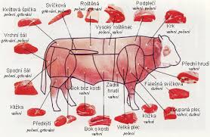

Slide 25
RECEPTY
http://www.apetitonline.cz/recepty/1909-hovezi-gulas.html
http://hobby.idnes.cz/pet-kroku-jak-si-udelat-steak-doma-a-nemit-z-nej-podrazku-pjx-/hobby-domov.aspx?c=A110826_162910_hobby-domov_bma
http://www.apetitonline.cz/skola-vareni/2989-skola-vareni-skvely-steak.html
https://www.youtube.com/watch?v=AmC9SmCBUj4

Slide 26
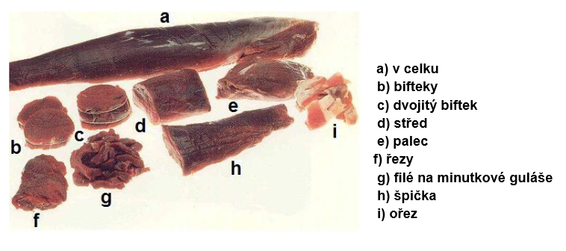
Základní rozdělení pokrmů ze svíčkové dle způsobu krájení

Slide 27
Telecí maso
Má světle růžovou barvu, jemné složení tkáně, příjemnou chuť, vůni po mléce
Šťavnaté, křehké, má větší obsah vody, rychle se kazí
Nejlepší maso je z telat (6-8 týdnů o hmotnosti 60-70kg)
Dělení – středem páteře na poloviny, do kuchyní se dodává bez hlavy a nožiček nebo dělené na jednotlivé kusy
Tržní druhy – krk, karbanátek, plec, ledvina, panenská svíčková, hrudí, kýta, kolena, oháňka, hlav, nožičky

Slide 28
Kýta – dušení, pečení, vcelku nebo porcovaná, minutky
Pečeně (ledvina) – sekáme na porce (žebírka) – dušení, pečení, plnění
Panenská svíčková – minutky, medailonky
Plec – mletí, vaření, dušení, …
Hrudí sk a chrupavkami – smažení, vaření dušení, pečení (plněné)
Krk (karbanátek) – vaření, pečení, dušení
Kolena - vcelku
Hlava, nožičky – aspik, vývary, …
http://www.apetitonline.cz/recepty/1438-pravy-vidensky-rizek.html

Slide 29
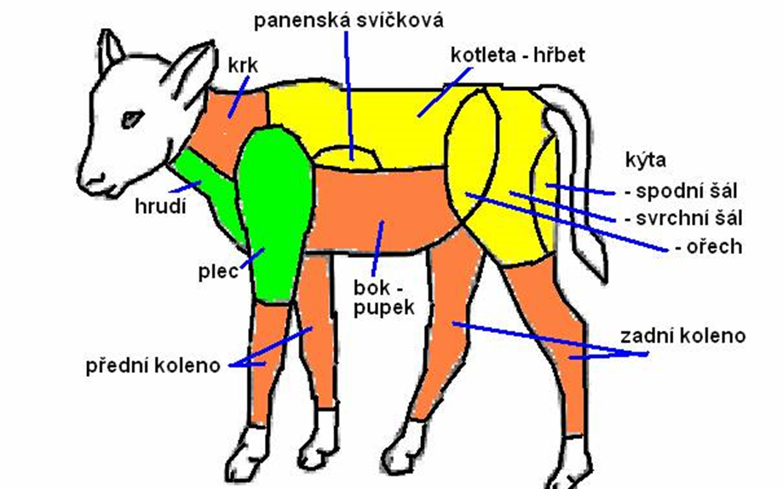

Slide 30
Vepřové maso
Světle růžová svalovina prorostlá tukem, hůře stravitelná
Chuť závisí na věku a způsobu krmení
Dělení – středem páteře na dvě půlky a dále na jednotlivé části
Tržní druhy – hlava, krkovice, plec, pečeně (kotleta), panenská svíčková, kýta, bůček, …
https://www.youtube.com/watch?v=rUzXlovYv1A
https://www.youtube.com/watch?v=SkvXGQIK-Qs

Slide 31
Kýta – dušení, pečení, opékání, smažení, …
Plec – dušení, pečení
Pečeně (kotleta) – pečení, minutky
Panenská svíčková – minutky, speciality (medailonky)
Krkovice – odděluje se mezi 3. a 4. žeberním obratlem
Bůček – vaření, dušení, pečení, plnění
Žebra – vaření, dušení, uzení
Kolena – pečení, vaření, grilování
Ocásek - pečení, vaření, grilování
Hlava, nožičky, lalok, paždík – zabíjačkové výrobky
http://recepty.vareni.cz/veprova-plec-na-zampionech/

Slide 32
Základní rozdělení pokrmů z vepřového masa dle způsobů krájení
VEPŘOVÁ KOTLETA (ŽEBÍRKO) – je plátek masa s žeberní kostí, odseknutý z částečně vykostěné vepřové pečeně (karé), na porci podáváme 1 kotletu o hmotnosti 100-150 g
VEPŘOVÝ ŘÍZEK - je plátek masa krájený z upravených částí vykostěné kýty. Na porci podáváme 1 slabší plátek masa o hmotnosti 100-150 g
VEPŘOVÝ ŘEZ (STEAK) -je silnější plátek masa krájený z netučné části kýty – na rozdíl od telecího řezu musí být téměř propečený, na porci podáváme 1 silnější plátek masa o hmotnosti 150 g
VEPŘOVÉ MEDAILONKY - jsou menší oválné plátky masa, krájené z vepřové panenky nebo pečlivě opracovaných částí vykostěné vepřové kýty. Na porci podáváme 3-5 plátků masa o celkové hmotnosti 150 g
POKRMY NA JEHLE - připravujeme z vhodně upraveného masa (nejčastěji kýty, vepřové panenky), krájeného ve formě medailonků, kostek nebo hranolků, které střídavě napichujeme na kovové jehly s různě upravenými a krájenými surovinami (např. anglická slanina, žampiony, šunka, telecí a drůbeží játra, ledvinky, cibule, rajčata, papriky, různé druhy uzenin, apod.)

Slide 34
Děkuji za pozornost
☺

